Slide 1
パネリストの体験から(Seiji)
失敗体験(過去の失敗)① 増えないチケット
6人程度のチーム運営で、「課長命令」でRedmine導入を決定。そのため、どの様なツールなのか「誰も分からない状態」であった。作業をチケットというもので簡単に管理ができ、「プロジェクト運用・管理が楽になる」という触れ込みのみで導入を決定。いざ、実際に使い始めると、「使い方、進め方が分からない」。プロジェクトは分かるが、「チケットって何？」。チケットを書こうとすると「ロールやフローが分からない」。チケットの「書き方がわからない」。チケットに「何を書いたらいいかがわからない」。会社のプロセスに合わせた「運用方法がわからない」。そのため、チケットを書くという行為に「時間を取ることが煩わしい」と感じる人が続出。結果、誰もチケットを書かなくなり、チケットが増えなくなってしまった。そして、誰もいなくなってしまった…。
失敗の要因
・課長(上司)命令によって導入を決定。→推進者がおらず、他人任せ状態に。
・「楽になるという妄想」で導入を決定。→使い方のイメージ共有を怠った。
・チケットの書き方や運用の仕方を決めずに運営。
・社内プロセスに合った活用方法を検討せずに運営。
→プロセスやルール決定を怠った。
心理的安全性
コミュニケーション
ツールの使い方
プロセスやルール

Slide 2
パネリストの体験から
失敗体験(現在の失敗)② 減らないチケット
転職して心機一転。「私」によってRedmine導入を決定。ツールを社内に広めるために「簡単なルール」を策定。使い方や運用方法もある程度簡単に決定。社内導入から運用までを一手に引き受けて対応。実際に使ってもらうと前職と同様「書き方が分からない」という指摘は挙がってきた。そこで「チケットテンプレート」を導入して、書き方に関してはフォーマットを用意。これによって、書き方が分からないという声は減り、問題を解決。誰もチケットを書かなくなるということはなくなり、前職の失敗を解決！ドンドンチケットは増え、「ナレッジベース」としても機能している状態を確立。上手くいっている…はずだった…が、しかし！今度はチケットがどんどん増える一方で全く減らなくなってしまった。ドンドン増えるチケット…。さて、これからどうなっていくのか…次回の発表をお楽しみに！
失敗の要因
・緩いルールで運営を開始→その後、ルール改善を怠ってしまった。
・Redmineのチケットクローズの条件を明確にできていない。
・チケットの期限を過ぎても放置されている状態が続いている。

Slide 3
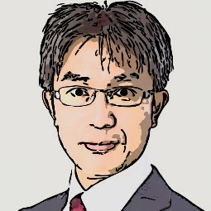
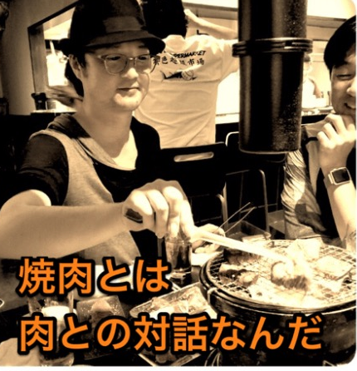
自己紹介
モデレーター：松谷 秀久（まつたに） NTTコムウェア（株）所属
チケット管理に全集中！
運用管理
ＳＥマネジメント
パネリスト ：蘇田 亮（りょうま） （株）つうけんアドバンスシステムズ所属 チケットは回るんじゃない、回すんだ！
開発ー技術者／管理者
インフラ系多い
パネリスト ：小林 稔央（ぼうこば) 富士ゼロックス（株）所属 それ、Redmineのせいじゃないよ？
開発ーマネジメント
組み込み系
パネリスト ：正月 聖児（しょうづき) （株）フルノシステムズ 所属 俺がRedmineマイスターだ！
開発ー技術者／管理者
組み込み系

